Slide 1


TRƯỜNG THCS LONG BIÊN
BÀI GIẢNG TRỰC TUYẾN
MÔN: GDCD 8
Bài 9 - Tiết 2
PHÒNG CHỐNG TAI NẠN VŨ KHÍ
CHÁY NỔ VÀ HOÁ CHẤT ĐỘC HẠI
GV: Nguyễn Thị Bích Thuận

Slide 2




KHỞI
ĐỘNG

Slide 3
TÌM TỪ CÓ Ý NGHĨA
A | N | H | B | D | H | N | F | N | D | Y | U
I | O | G | H | Y | W | Q | T | F | B | N | M
D | B | O | M | M | I | N | G | J | K | L | G
A | S | D | D | G | H | J | K | M | L | N | H
C | W | Q | T | F | B | S | U | N | G | H | K
H | S | D | D | G | H | J | K | M | L | N | H
D | H | U | O | C | T | R | U | S | A | U | D
I | D | G | T | H | U | O | C | N | O | A | A
O | A | A | M | H | Y | W | Q | T | F | B | N
X | B | O | M | N | G | U | Y | E | N | T | U
I | W | Q | T | F | H | O | A | C | H | A | T
N | S | D | D | G | H | J | K | M | L | N | H
O | V | U | K | H | I | H | O | A | H | O | C
A | S | D | D | G | H | J | K | M | L | N | H
A | M | J | B | D | H | N | F | N | D | Y | U
I | O | G | H | Y | W | Q | T | F | B | N | M

Slide 4
TÌM TỪ CÓ Ý NGHĨA
A | N | H | B | D | H | N | F | N | D | Y | U
I | O | G | H | Y | W | Q | T | F | B | N | M
D | B | O | M | M | I | N | G | J | K | L | G
A | S | D | D | G | H | J | K | M | L | N | H
C | W | Q | T | F | B | S | U | N | G | H | K
H | S | D | D | G | H | J | K | M | L | N | H
D | H | U | O | C | T | R | U | S | A | U | D
I | D | G | T | H | U | O | C | N | O | A | A
O | A | A | M | H | Y | W | Q | T | F | B | N
X | B | O | M | N | G | U | Y | E | N | T | U
I | W | Q | T | F | H | O | A | C | H | A | T
N | S | D | D | G | H | J | K | M | L | N | H
D | V | U | K | H | I | H | O | A | H | O | C
A | S | D | D | G | H | J | K | M | L | N | H
A | M | J | B | D | H | N | F | N | D | Y | U
I | O | G | H | Y | W | Q | T | F | B | N | M

Slide 5
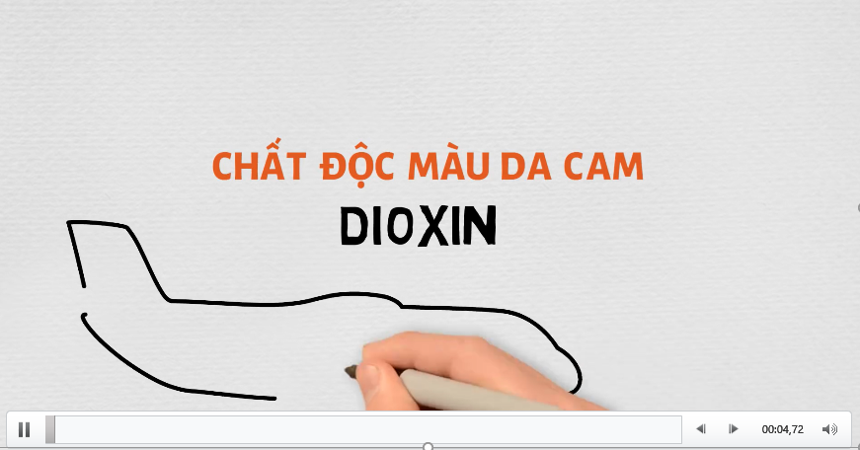

Slide 6
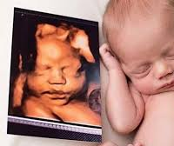
HẬU QUẢ
Ngoài ra, tai nạn vũ khí, cháy, nổ và các chất độc hại còn gây ra những hậu quả nghiêm trọng như:
+ dị tật cơ thể,
+ khủng hoảng tâm lí,
+ ô nhiễm môi trường,
+ rối loạn trật tự xã hội,...

Slide 7




Những thông tin trên cho thấy tai nạn do vũ khí, chảy, nổ và các chất độc hại đã để lại những hậu quả vô cùng nặng nền cho con người cũng như xã hội

Slide 8

HẬU QUẢ
Ô nhiễm môi trường
Chết người
Ảnh hưởng đến sức khỏe
Gây tàn phế
Thiệt hại tài sản gia đình, cá nhân, xã hội

Slide 9
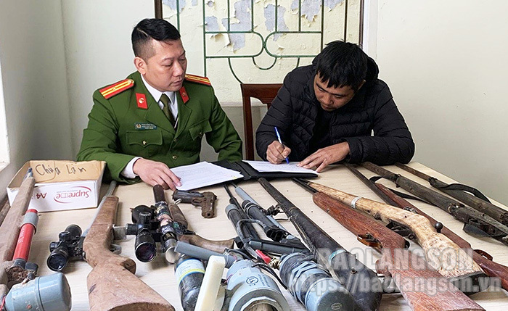
Ngoài ra, những người gây tai nạn vũ khí, cháy, nổ có thể phải chịu trách nhiệm trước pháp luật, tùy theo tính chất, mức độ vi phạm, họ có thể bị xử lí theo nhiều hình thức như kỉ luật, cảnh báo, xử phạt hành chính, phạt tù, tử hình,...

Slide 10
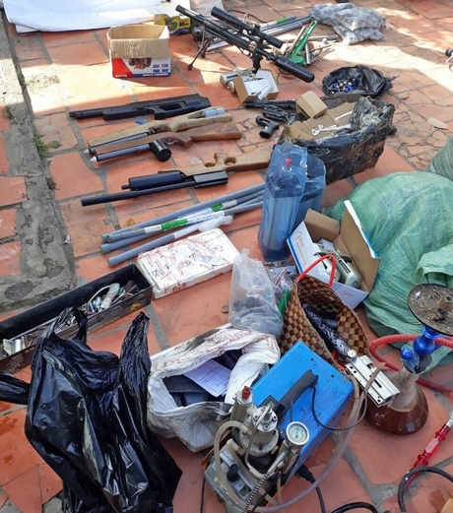
- Các nguy cơ dẫn đến tai nạn vũ khí, cháy, nổ và các chất độc hại:
+ Thiết bị điện quá tải; thiết bị điện kém chất lượng; rò rỉ khí ga; nắng nóng kéo dài.
+ Nguyên vật liệu xây dựng dễ cháy; trang, thiết bị phòng cháy, chữa cháy không đảm bảo.
+ Chế biến, bảo quản thực phẩm sai các; cất giấu vũ khí trong nhà; sấm sét khi mưa dông;...

Slide 11
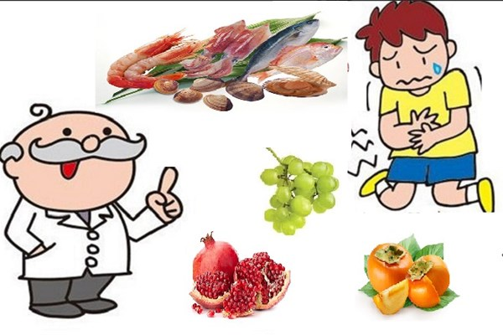
HỎI
HIỆN NAY TÌNH TRẠNG NGỘ ĐỘC THỰC PHẨM RẤT NHIỀU. EM HÃY CHO BIẾT NGUYÊN NHÂN VÌ SAO?

Slide 12
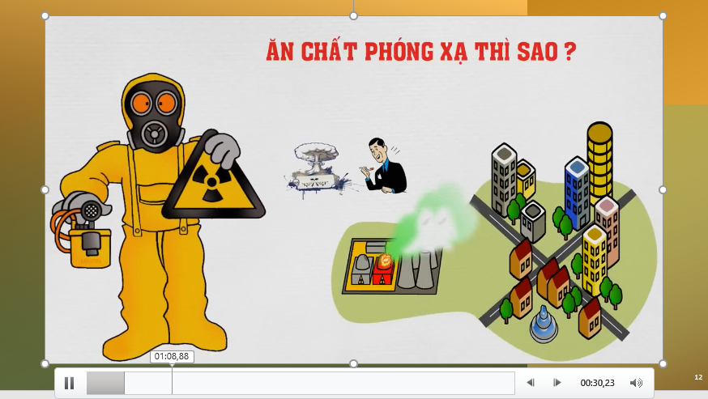
Notes:
Link tải https://www.youtube.com/watch?v=eT9YBPTWhj0

Slide 13


DẶN DÒ
Chuẩn bị bài sau: Em và các bạn hãy TÌM HIỂU VỀ CÁC TAI NẠN VŨ KHÍ, CHÁY NỔ VÀ CÁC CHẤT ĐỘC HẠI

Slide 14

THANKYOU!

